Slide 1


Notes:
Bem vindos à apresentação do projeto Smart4Finances....

Slide 2
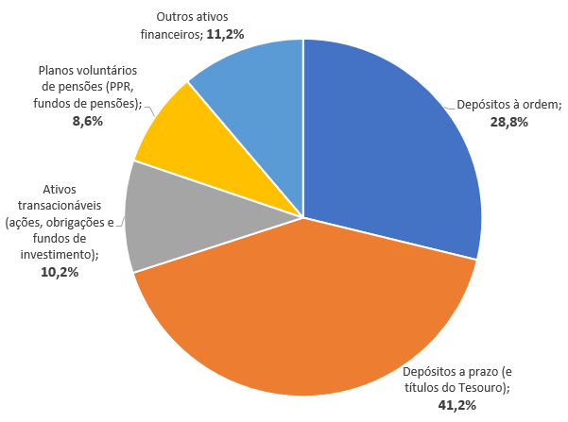

Distribuição do Património Financeiro dos Portugueses
Notes:
Como sabem, em Portugal existe um problema financeiro, onde grande parte do património dos portugueses está em dinheiro liquido/depósitos.

Slide 3
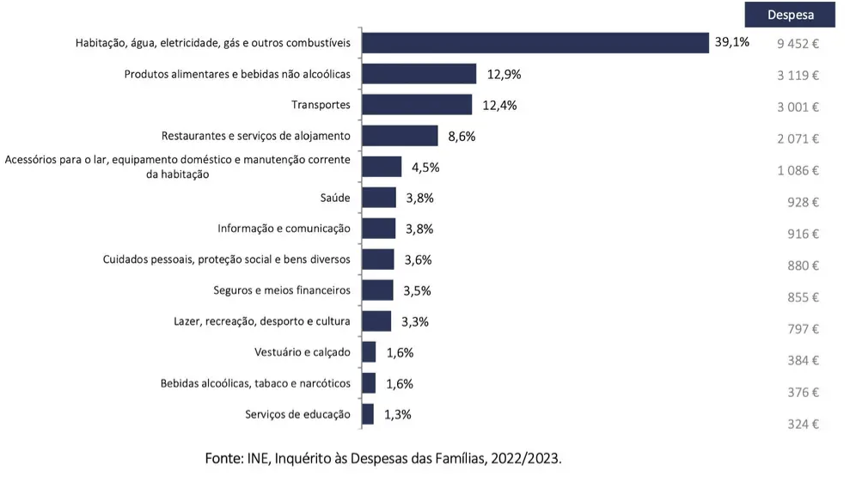
Despesa Anual Média por Agregado (2022/2023)
Notes:
Os portugueses gastam mais dinheiro em bebidas, tabaco e narcóticos do que em serviços de saúde e gastam mais dinheiro em restaurante e alojamentos do que na sua saúde.

Slide 4
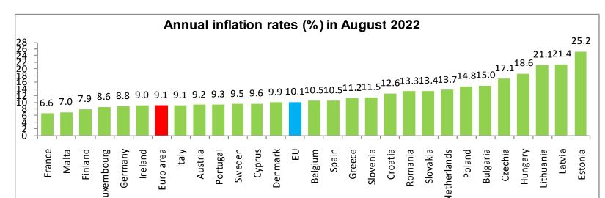
Inflação Anual no Ano de 2022
Notes:
A inflação na zona euro em 2022 foi 9.1% e em Portugal 9.3%

Slide 5
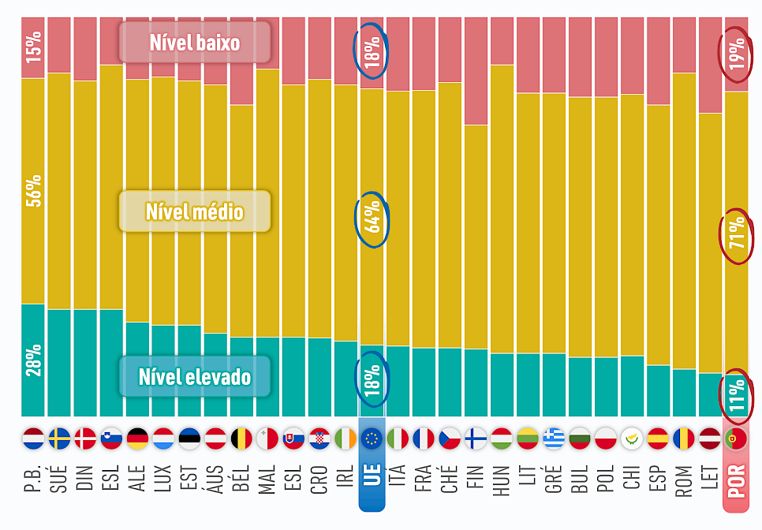
Portugueses estão na Cauda da UE em Literacia Financeira
Notes:
A juntar a tudo isto, Portugal tem um nível de literacia financeiro muito baixo, o que representa que é o povo mais impactado e arrastado pela inflação

Slide 6


Smart4Finances
Gestão de Rendimentos
Gestão de Despesas
Gestão de Investimentos
Dashboard’s e Relatórios Financeiros Detalhados
Promoção da Literacia Financeira
Orientador
Iolanda Bernardino
Autores
Cláudio Martins – 2222040
Gonçalo Ferreira – 2222051
Notes:
Onde existe um problema, existe uma oportunidade de negócio, neste caso surgiu o smart4finances.

Slide 7


Slide 8
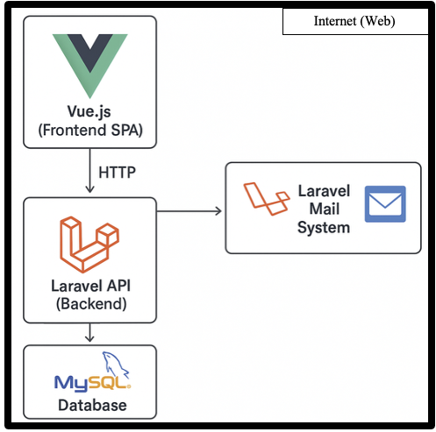
A Arquitetura do Sistema Smart4Finances
Notes:
Falar da arquitetura (Vue frontend, Laravel backend, mysql backend para ter a nossa bd, laravel mail system para no registo o user receber um email para confirmar registo e receber os relatórios financeiros)

Slide 9
Obrigado
Notes:
Agradecer à professora,
Avó e família
Presentes etc

